Slide 1

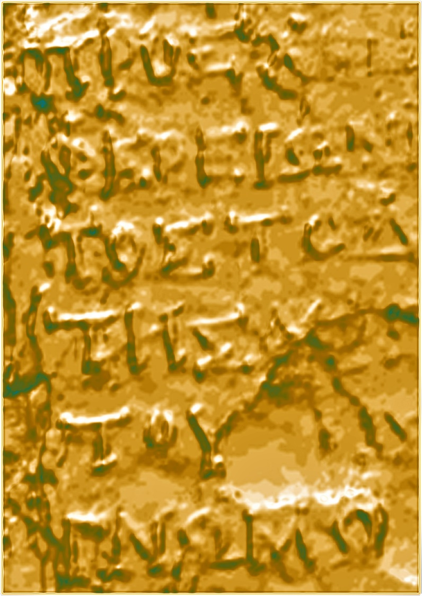
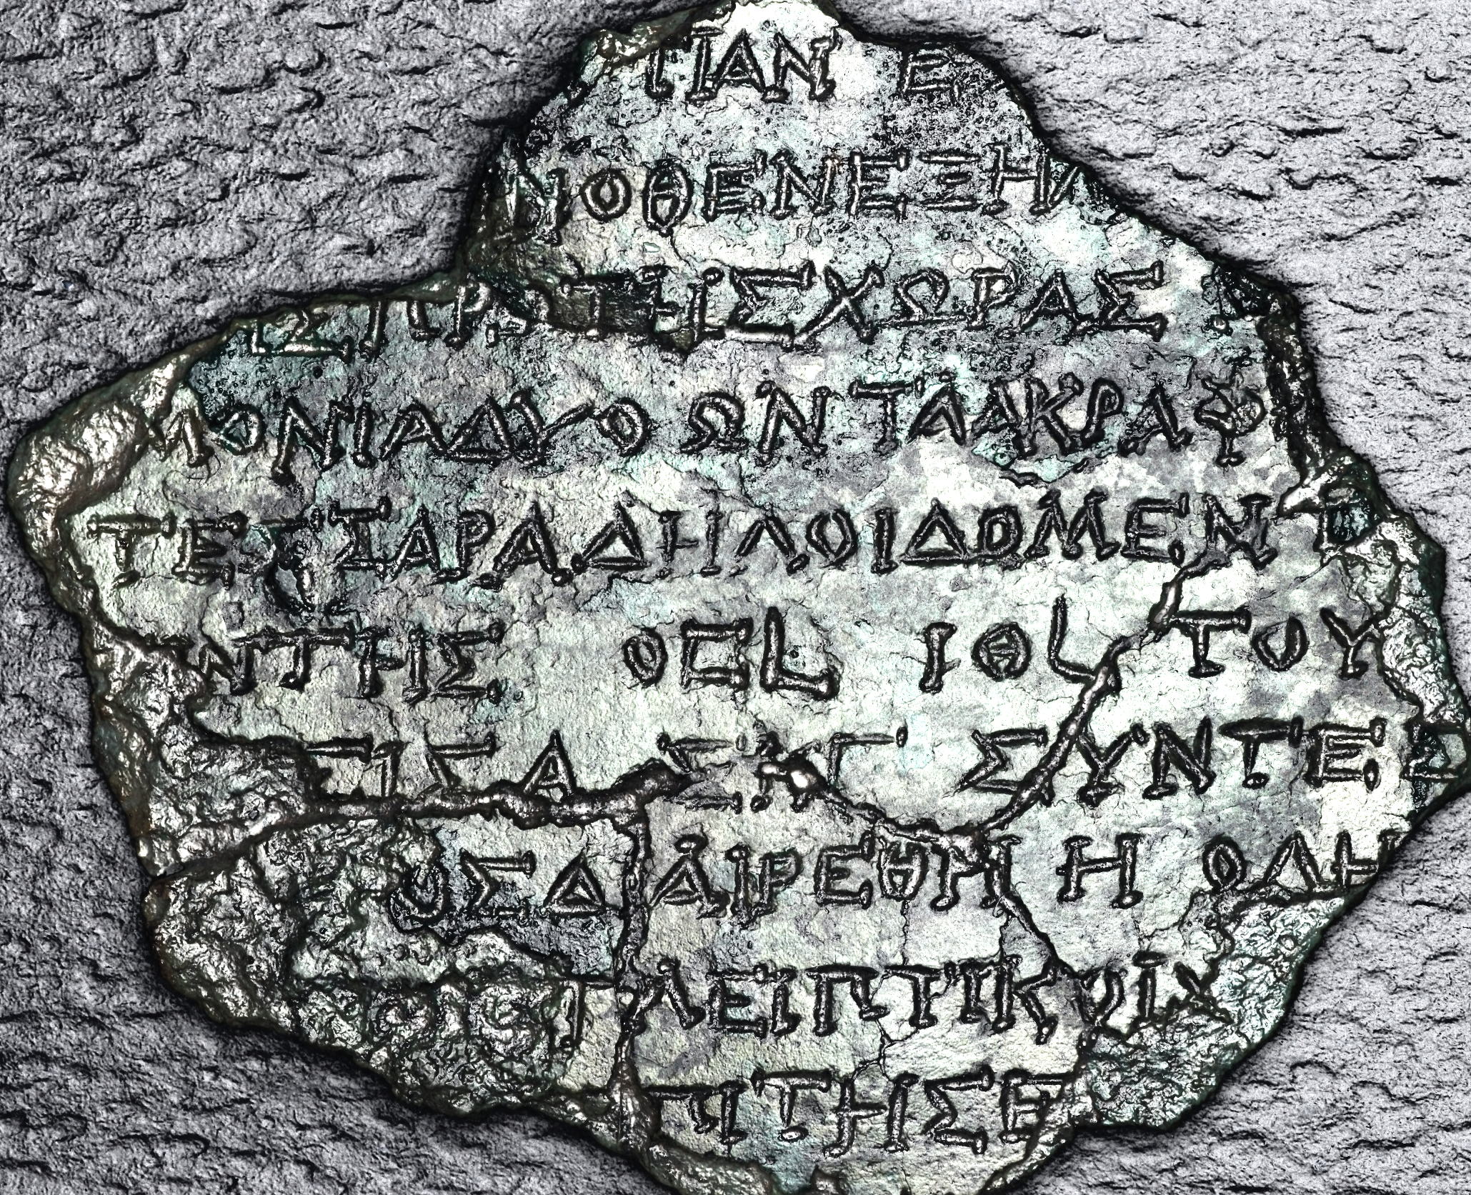
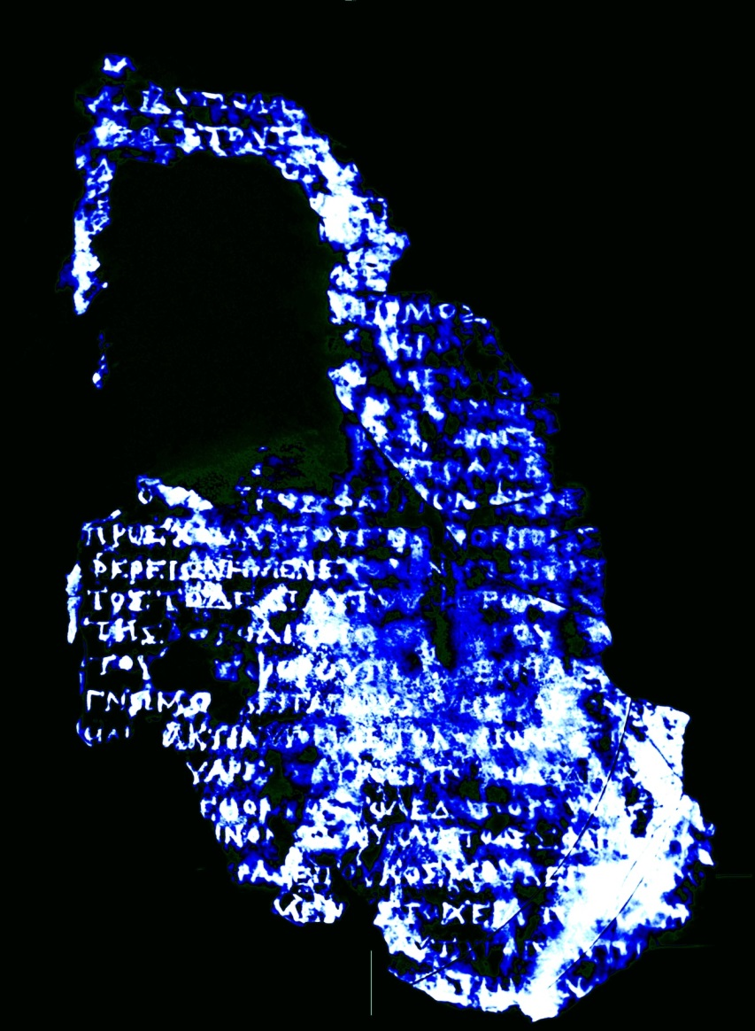
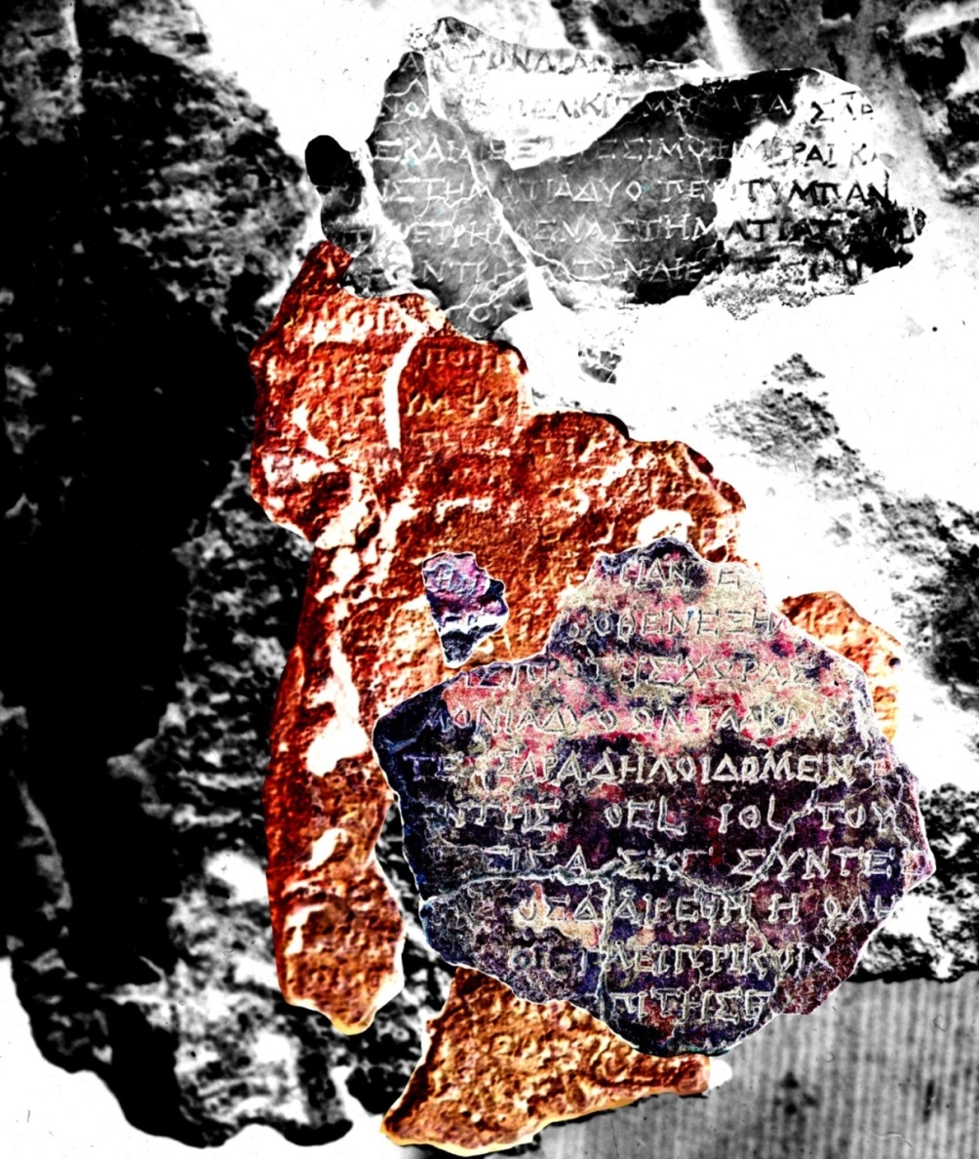
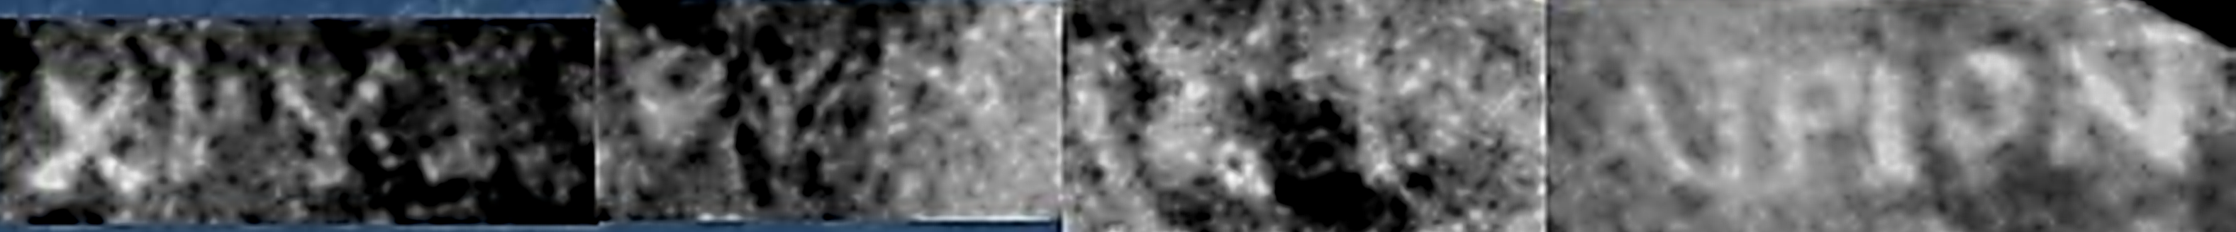
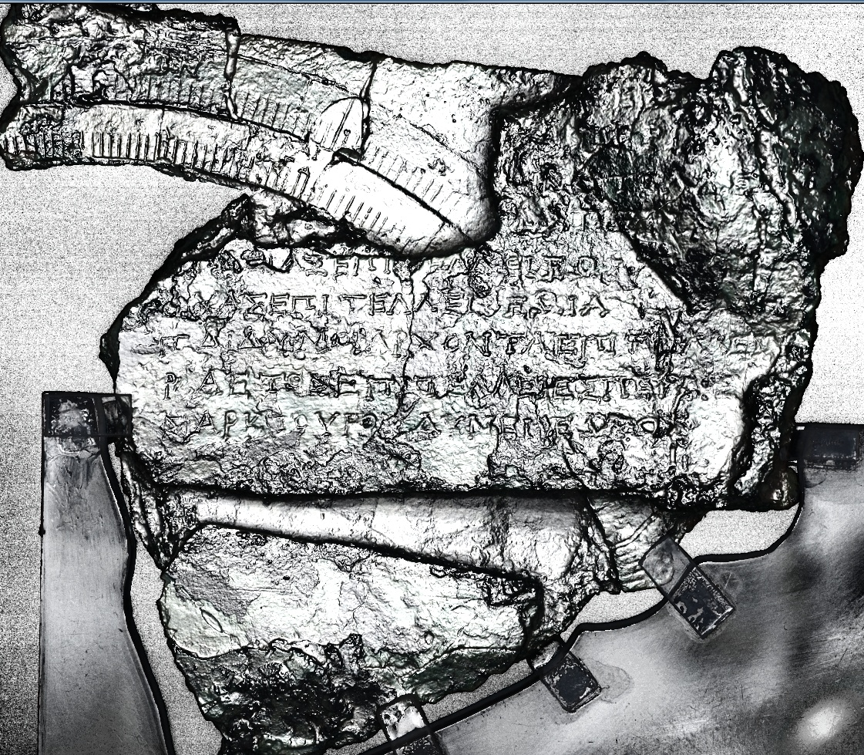
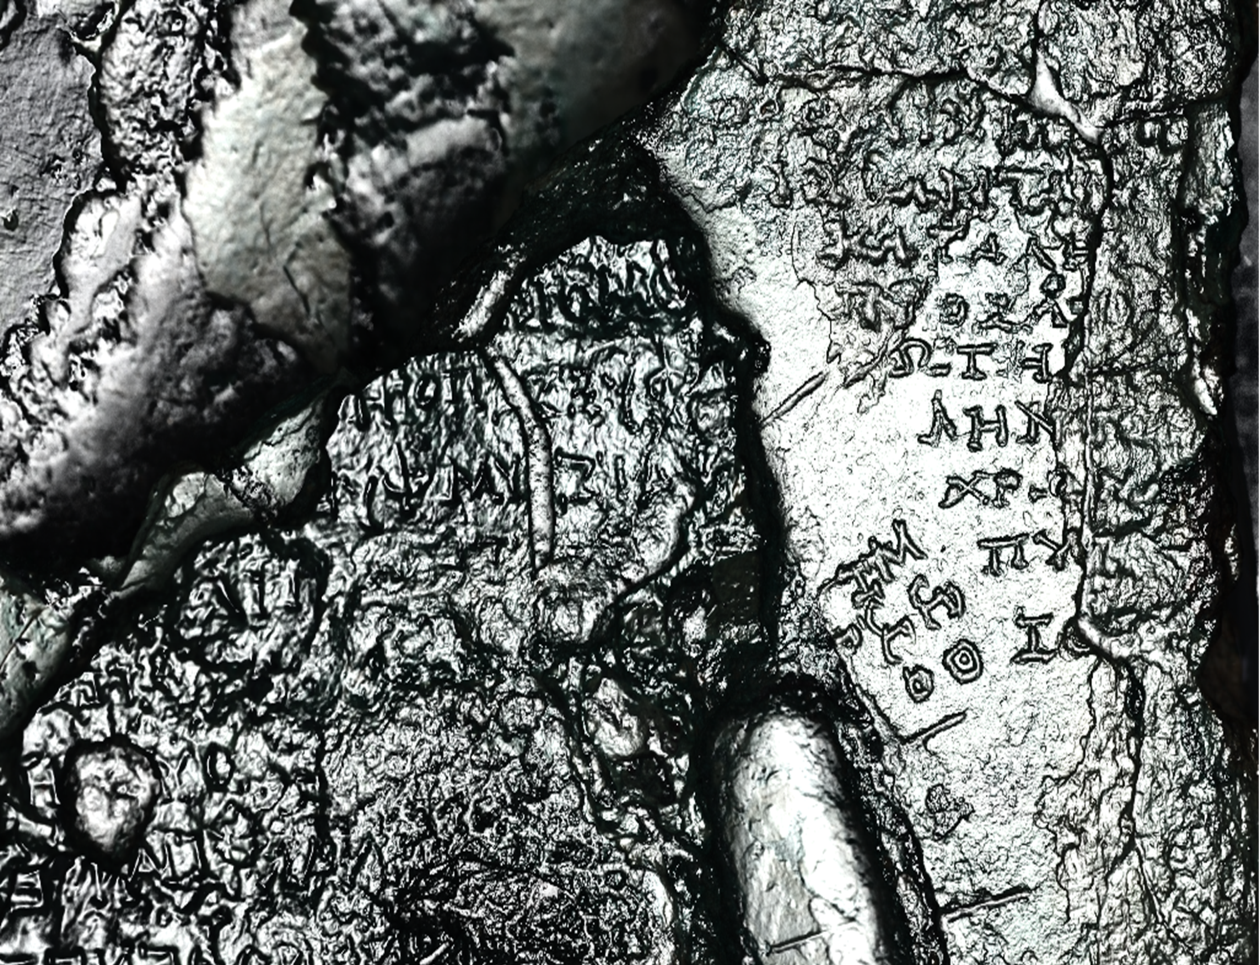
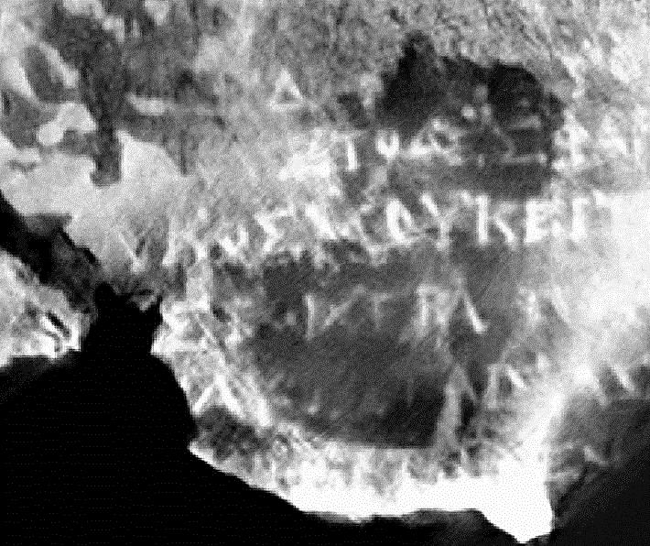
The Antikythera Mechanism Exhibition
the Instrument Manual
Universiteti Kombëtar dhe Kapodistrian i Athinës
Εθνικό και Καποδιστριακό Πανεπιστήμιο Αθηνών
Xenophon Moussas xmoussas@phys.uoa.gr, x
tel +306978792891
Copyright © 2022 X. Moussas
Έκθεση Μηχανισμού Αντικυθήρων
Το εγχειρίδιο του οργάνου
The manual of the instrument CODEX ANTIKYTHEREANIS
As with any scientific instrument or computer, the mechanism has a user manual, which describes the mechanical and astronomical aspects of the mechanism.
The manual is written in Greek, with characters probably engraved between 150 to 100 BC. The writing appears on every surface available on the mechanism as well as on special copper sheets which are the covers of the instrument.
The user manual provides information that is very practical. It describes the instrument and acts as a concise but detailed practical astronomy book. It presents the capabilities of the computer and the “laws of nature” the instrument’s calculations are based on, for example the periodicities of eclipses and the repetitions of the phases of the Moon over very long time periods. In the manual there are references to the Saros period of eclipses, which is 223 months and to the Meton and Callippus periods of 19 years and 76 years respectively, for the position and phases of the Moon in the sky. It has the periodicities of the planets, up to 462 years for Venus, which means that the Greeks had observations for many centuries.
Το εγχειρίδιο του οργάνου CODEX ANTIKYTHEREANIS
Όπως συμβαίνει με κάθε επιστημονικό όργανο ή υπολογιστή, ο μηχανισμός διαθέτει εγχειρίδιο χρήσης. Το κείμενο περιγράφει τις μηχανικές και αστρονομικές πτυχές του μηχανισμού και τους νόμους φυσικής που χρησιμοποιεί.
Το εγχειρίδιο είναι γραμμένο στα ελληνικά, με χαρακτήρες πιθανώς χαραγμένους μεταξύ 150 και 100 π.Χ. Η γραφή εμφανίζεται σε κάθε διαθέσιμη επιφάνεια του μηχανισμού καθώς και σε ειδικά φύλλα χαλκού που είναι τα καλύμματα του οργάνου.
Το εγχειρίδιο χρήσης παρέχει πληροφορίες που είναι πολύ πρακτικές. Περιγράφει το όργανο και λειτουργεί ως ένα συνοπτικό αλλά λεπτομερές πρακτικό βιβλίο αστρονομίας που περιλαμβάνει και τους νόμους φυσικής που χρησιμοποιεί η αστρονομία να προβλέψει τα αστρονομικά φαινόμενα.
Παρουσιάζει τις δυνατότητες του υπολογιστή και τους «νόμους της φύσης», στους οποίους βασίζονται οι υπολογισμοί του οργάνου. Για παράδειγμα, τις περιοδικότητες των εκλείψεων και τις επαναλήψεις των φάσεων της Σελήνης για πολύ μεγάλες χρονικές περιόδους με τις οποίες προβλέπει εκλείψεις ηλίου και σελήνης και τις φάσεις της σελήνης. Στο εγχειρίδιο υπάρχουν αναφορές στην περίοδο των εκλείψεων που ονομάζεται Σάρος, που είναι 223 μήνες και στις περιόδους Μέτωνος και Καλλίπου 19 ετών και 76 ετών αντίστοιχα. Αυτές οι περιοδικότητες επιτρέπουν τον προσδιορισμό της θέσης και της φάσης της Σελήνης στον ουρανό.
Έχει τις περιοδικότητες όλων των τότε γνωστών πλανητών, αλλά και των φάσεών τους σε σχέση με τη Γη και τον Ήλιο. Υπάρχουν μακρόχρονες περιοδικότητες, 462 χρόνια για την Αφροδίτη και 442 για τον Κρόνο. Αυτό ίσως σημαίνει ότι οι Έλληνες είχαν παρατηρήσεις για πολλούς αιώνες ή και ότι προσδιορίστηκαν με βάση τις γνωστές περιοδικότητες των πλανητών.
1 ΥΠΟΛΕΙΠΟΜΕΝΟΣ
2 ΜΕΓΙΣΤΟΥ ΑΠΟΣΤΗΜΑΤΟΣ
3 ΟΝ ΕΞ ΑΡΧΗΣ Π
4 Σ… ΕΙΣ ΔΕ ΤΑ ΕΠΟΜΕΝΑ Ο ΔΕ ΦΩΣΦΟΡΟΣ [Αφροδίτη]
5 ΖΩΙΔΙΟΥ, ΕΝ ΔΕ ΙΣΟΙΣ ΥΞΒ L [462 ΕΤΗ] ΑΠΟΚΑΤΑΣ̣ΤΑΣΕΙΣ
6 ΥΣ ΥΞΒ [462], ΕΚΑΣΤΗΝ Δ᾿ ΑΠΟΚΑΤΑΣΤΑΣΙΝ ΕΝ ΗΜΕΡΑΙΣ ΦΠΔ [584]
7 ΝΑΣ ΚΑΙ ΑΠΟ ΜΕΝ ΤΗΣ ΠΡΟΣ ΤΟΝ ΗΛΙΟΝ ΣΥΝΟΔΟΥ ΥΠΟΛΕΙΠΕΤΑΙ
8 Ν ΑΠΟΣΤΗΜΑ ΕΝ ΗΜΕΡΑΙΣ ΣΚΔ [224]. ΠΡΟΣΑΓΕΙ ΔΕ ΠΡΟΣ ΤΟΝ ΗΛΙΟΝ
9 ΠΑΡΑΓΙΝΕΤΑΙ ΕΠΙ ΤΟΝ ΕΣΠΕΡΙΝΟΝ ΣΤΗΡΙΓΜΟΝ, ΑΠΕΧΩΝ̣ ΑΠΟ ΤΟΥ ΗΛΙΟΥ
10 ΠΡΟΣΑΓΕΙ ΠΡΟΣ ΤΟΝ ΗΛΙΟΝ ΕΚΠΡΟΗΓΗΣΕΩΝ ΚΑΙ ΣΥΝΟΔΟΝ Α Ω
11 ΕΠΙ ΤΟ ΜΕΓΙΣΤΟΝ ΑΠΟΣΤΗΜΑ ΕΝ ΑΛΛΑΙΣ ΗΜΕΡΑΙΣ ΞΗ̅ [68 ΗΜΕΡΑΣ]
Στην μέγιστη απόσταση από τον Ήλιο σε άλλες 68 ημέρες.
Η Αφροδίτη χρειάζεται 68 ημέρες περίπου για να πάει από την μέγιστη απόσταση από τον Ήλιο το πρωί πριν την ανατολή στη μέγιστη απόσταση από τον Ήλιο το βράδυ μετά τη δύση.
12 ΣΤΗΡΙΓΜΟΝ ̣Σ ΠΡΟΗΓΟΥΜΕΝΟΣ, ΑΠΟΣΤΑΣ Δ᾿ ΑΠΟ ΤΟΥ ΗΛΙΟΥ ̣Μ̣ [40;]
13 ΗΜΕΡΑΙΣ ΜΘ [49 ΗΜΕΡΕΣ] ΥΠΟΛΕΙΠΟΜΕΝΟΣ ΕΠΙ ΤΟ ΜΕΓΙΣΤΟΝ ΕΩΙΟΝ ΑΠΟΣΤΗΜΑ κεφ.?
14 ΑΠΟΣΤΗΜΑΤΟΣ ̣ΠΡΟΣΑΓΕΙ ΠΡὸΣ ΤΟΝ ΗΛΙΟΝ ΥΠΟΛΕΙΠΟΜΕΝΟΣ
15 ΧΗΣΤ ̣Σ ̣ Ο Α̣ΕΠΙΤΕ ̣[ - 7 -] ̣Α̣ ̣Σ̣Π ̣ ̣ ̣ ̣ ̣ ̣ ̣ ̣ Π̣Ο̣ΣΤ̣ ̣ ̣ΣΙΝ
16 Σ̣Τ̣Α̣ΤΑΙΣ̣ ̣Β̣ΙΩΝΤ̣Α̣ ̣ ̣ ̣ ̣ ̣ ̣ ̣ ̣ ̣ ̣ ̣ ̣ ̣ ̣ ̣ ̣ ̣ΤΑΣ ̣
17 ΕΚΑ̣ΣΤ̣ΗΝ ̣ Δ᾿ ΑΠΟΚΑΤΑΣΤΑΣΙΝ ΕΝ ΗΜΕΡΑΙΣ ΜΙΚΡΩΙ ΕΛΑΣΣΟΣΙ
18 Σ ΑΡΧΕΤΑΙ ΔΕ ΤΗΝ ΥΠΟΛΕΙΨΙΝ Ν Μ Σ ΑΠΕΧΩΝ ΑΠΟ ΤΟΥ
19 ΕΣΠΕΡΙΝΟΥ ΣΤΗΡΙΓΜΟΥ, ΚΑΙ ΥΠΟΛΕΙΠΕΤΑΙ ΜΕΧΡΙ ΤΗΣ ΕΩΙΑΣ ΣΤΑΣΕΩΣ
20 ] ̣ ̣[ ̣ ̣] ̣ ̣ΑΙ ̣Σ Τ[349 ΗΜΕΡΕΣ] ΗΜΕΡΑΙΣ ΣΥ̣ΝΟΔΟΝ ΠΟΙΕΙΤΑΙ ΤΩΙ ΗΛΙΩ̣Ι̣ ΜΑΣΗ
21 ]ΑΙΣ ΤΜΘ 349 [ΗΜΕΡΑΙΣ] ΕΠΙ ΤΟΝ ΕΩΙΟΝ ΣΤΗΡΙΓΜΟΝ̣ ΑΠΕΧΩΝ ΑΠΟ ΤΟΥ ΗΛΙΟΥ ΩΣ ̣ ̣ ̣ ̣ ̣[
22 ΠΒ ΚΑΙ ΕΠΙ ΤΗΝ ΕΣΠΕΡΙΝΗΝ ΠΑΡΑΓΙΝΕΤΑΙ ΣΤΑΣΙΝ ΑΠΕΧΩΝ ΑΠΟ ΤΟΥ
23 ΔΕ ΗΜΕΡΑΙΣ Η ΠΑΛΙΝ Ε ΥΠΟΛΕΙΠΕΣΘΑΙ ΕΝ ΔΕ ΤΩ Α
24 ΝΕ ̣ ̣ ̣ ̣ ΣΤΑΣΙ ̣ Ο ΔΕ Φ̣ΑΕΘΩΝ ΕΝ ̣ ΑΠΟΚΑΤΑΣΤ̣Α̣Σ̣ΕΙΣ
25 ΕΚΑΣΤΗΝ̣ ̣ Δ᾿ ΑΠΟΚ̣ΑΤΑΣΤΑΣΙΝ ΕΝ ̣ΗΜΕΡΑΙΣ ΜΙΚΡΩΙ ̣ΕΛΑΣΣΟΣΙ
26 ΚΑΙ ΔΩΔ̣ΕΚΑΤΗΜΟΡΙΟΝ Ω ΑΡ̣ΧΕΤΑΙ ΔΕ ΤΗΝ ΥΠΟΛΕΙΨΙΝ
27 ΔΙΟΝ Ζ ΑΠΟ ΤΟΥ ΕΣΠΕΡΙΝΟΥ ΣΤΗΡΙΓΜΟΥ ΚΑΙ ΥΠΟΛΕΙΠΕΤΑΙ
28 ̣ ̣ ̣ ̣ ̣ ̣ ̣ΕΤΩΝ ΕΩΣ ΕΝ ΧΡΟΝΩΙ ΤΑΙΣ ΠΛΘ [139] ΗΜΕΡΑΙΣ ΣΥΝΟΔ̣ΟΝ
29 ΤΑ̣ΙΣ ΑΛΛΑΙΣ ΡΛΘ [139] ΕΠΙ ΤΟΝ ΕΩΙΟΝ ΣΤΗΡΙΓΜΟΝ̣, ΑΠΕΧ̣ΩΝ ΑΠΟ ΤΟΥ ΗΛΙΟΥ
30 ΜΕΙΝΑΣ ΗΜΕΡΑΣ Η ΠΡΟΗΓΕΙΤΑΙ ΗΜΕΡΑΣ …
31 ̣ ̣ ̣ ̣ ̣ ΚΑΙ ΠΑΛΙ ΜΕΙΝΑΣ ΤΑΣ Η [8] ΗΜΕΡΑΣ, ΠΑΛΙ̣Ν ΑΡ[ΧΕΤΑΙ;]
32 … ΤΩΝ ΡΔ [104] ΗΜΕΡΑΝ, ΓΙΝΕΤΑΙ ΚΑΤΑ ΔΙΑΜΕΤΡΟΝ
33 ΑΠΟΚΑΤΑΣΤΑΣΕΙΣ ΕΝ Μ… ΥΜΒ [442] ΔΙΑΠΟ̣ΡΕΥΘΕὶΣ̣ Τ̣ΟΝ
34 ΑΠΟΚΑΤΑΣΤΑΣΙΝ ΕΝ … ̣ ̣ ̣ Οι αρχαίοι έγραφαν
35 ΤΗΝ ΥΠΟΛΕΙΨ̣ΙΝ Π … ΤΟΝ ̣ κεφαλαία
36 ΥΠΟΛΕΙΠΕΤΑΙ ΜΕΧΡΙ …
37 ΣΥΝΟΔΟΝ ΠΟΙΕΙΤΑΙ
38 ΣΤΗΡΙΓΜΟΝ ΑΠΕΧΩΝ
39 ΗΜΕΡΑΙΣ
40 ΜΕΙΝΑΣ Η
41 ΚΑΤΑ ΔΙΑΜΕΤΡΟΝ
42 ΠΟΣΤ…
2 ΤΑΥΤΗΝ Δ
3 ΔΕΙ Δ ΥΠΟΛΑΒ̣ΕΙΝ
4 ΥΠΟ ΔΕ ΤΟΝ ΤΩ
5 ΟΙΚΑ
6 ΕΗΙ ΣΠ
7 ΠΡΟΣ
8 Ο … ΜΘΕ
9 ̣… ΗΡΜΟΣ
10 … ΕΠ ΑΚΡΟΥ Δ
11 … ΩΣΜΕΝΩΝ …
12 … Ε ΜΕΛΑΝ ΟΤ
13 … ΛΩΝ ΓΕΓ
14 … Ε Δ ΥΠΟΛΒΕΙΝ
15 ΟΘΕ ΤΟ ΣΦΑΙΡΕΙΟΝ ΦΕΡΕ
16 ΠΡΟΕΧΟΝ ΑΥΤΟΥ ΓΝΩΜΟΝΙΟΝ Σ
17 ΦΕΡΕΙΩΝ Η ΜΕΝ ΕΧΟΜΕΝΗ ΤΩΙ ΤΗΣ
18 ΤΟΣ, ΤΟ ΔΕ ΔΙ ΑΥΤΟΥ ΦΕΡΟΜΕΝΟΝ
19 ΤΗΣ ΑΦΡΟΔΙΤΗΣ ΦΩΣΦΟΡΟΥ
20 ΤΟΥ ΦΩΣΦΟΡΟΥ ΠΕΡΙΦΕΡΕΙΑΝ
21 ΓΝΩΜΩ… ΚΕΙΤΑΙ ΧΡΥΣOΥΝ ΣΦΑΙΡΙΟΝ
22 ΗΛΙΟΥ ΑΚΤΙΝ᾿, ΥΠΕΡ ΔΕ ΤΟΝ ΗΛΙΟΝ ΕΣΤΙΝ ΚΥΚΛΟΣ
23 ΤΟΥ ΑΡΕΩΣ ΠΥΡΟΕΝΤΟΣ, ΤΟ ΔΕ ΔΙΑΠΟΡΕΥΟΜΕΝΟΝ
24 ΔΙΟΣ ΦΑΕΘΟΝΤΟΣ, ΤΟ ΔΕ ΔΙΑΠΟΡΕΥΟΜΕΝΟΝ̣
25 ΚΡΟΝΟΥ ΦΑΙΝΟΝΤΟΣ ΚΥΚΛΟΣ, ΤΟ ΔΕ ΣΦΑΙΡΙΟΝ ΦΛ [ή ΦΑΙ]
26 … ΕΡΑ ΔΕ ΤΟΥ ΚΟΣΜΟΥ ΚΕΙΤΑΙ ̣ ̣ ̣
27 … ΜΕΝ ΣΤΟΙΧΕΙΑ ΠΑΡΑΚΕΙΜΕΝΑ…
28 …ΑΥΤΑ ΤΑΙΣ ΑΣΠΙΔ[ΙΣΚΑΙΣ]
29 … ΠΡΟΕΙΡΗΜΕΝΑ
30 …ΑΣΠ
1 …ΛΟΣ …
2 … ΑΠΟ ΤΩΝ ΔΙΑΙΡΕΣΕΩΝ
3 ̣ … ΕΝ ΟΛΗΙ ΤΗΙ ΕΛΙΚΙ ΤΜΗΜΑΤΑ ΣΛΕ [235]
4 ΤΑΙ ΔΕ ΚΑΙ ΑΙ ΕΔΞΑΙΡΕΣΙΜΟΙ ΗΜΕΡΑΙ ΚΑ [21] ΕΞ ?
5 ΕΧΟΝ ΣΤΗΜΑΤΙΑ ΔΥΟ ΠΕΡΙ ΤΥΜΠΑΝΙΟΝ
6 ΤΑ ΠΡΟΕΙΡΗΜΕΝΑ ΣΤΗΜΑΤΙΑ ΤΡΗΜΑ…
7 ΔΙΑ ΤΩΝ ΤΡΗΜΑΤΩΝ ΔΙΕΛΚΕΣΘΑΙ
8 ΟΜΟΙΩΣ ΤΟΙΣ ΠΡΩ …
9 ΦΥΕΣ ΠΟΙΗΣ … ΤΥΜΠ …
10 ΚΑΙ ΣΥΜΦΥΕΣ
11 … Α ΣΤΗΜΑΤΙΑ
12 Σ … ΑΓΕΣ …
13 … ΡΟΥ ΘΟΔΟΥ Η …
14 … ΤΗΝ ΕΝΑΝΤΙΑΝ Ε …
15 … ΠΕΡΟΝΗΝ ΟΘΕΝ ΕΞΗΛΚΥΣΘΗ
16 … ΤΗΣ ΠΡΩΤΗΣ ΧΩΡΑΣ Μ …
17 ΓΝΩΜΟΝΙΑ ΔΥΟ ΩΝ ΤΑ ΑΚΡΑ ΦΕΡΕΤΑΙ
18 ΤΕΣΣΑΡΑ, ΔΗΛΟΙ Δ᾿ Ο ΜΕΝ ΤΗΝ ή ΤΕΣΣΑΡΑ, ΔΗΛ ΟΙΔΟΜΕΝ ΤΗΝ
19 ̣Σ ΤΗΝ ΤΗΣ ΟϚL ΙΘL [76 ΕΤΗ ΚΑΙ 19 ΕΤΗ] ΤΟΥ[
20 ΜΟΣ ΕΙΣ ΙΣΑ ΣΚΓ [223 μήνες] ΣΥΝ ΤΕΣ
21 … ΤΕ Α ΟΣ ΔΙΑΙΡΕΘΕΙ Ι Η ΟΛΗ … ?
22 … ΜΟΝ … ΟΙ ΓΛΕΙΠΤΙΚΟΙΣ ΧΡ…
23 ΟΜΟΙΩΣ ΤΟΙΣ ΕΠΙ ΤΗΣ Ε
24 ΑΚΡΟΝ ΦΕΡΕΤΑΙ Κ
25 ΜΕΝΤ ΥΠ
Παχ̣ών
Παῦνι
Ἐπείφ
Α ΑΙΓΟΚΕΡΩΣ ΑΡΧΕΤΑΙ ΑΝΑΤΕΛΛΕΙΝ
2 …ΤΡΟΠΑΙ ΧΕΙΜΕΡΙΝΑΙ
3 Β …ΕΠΙΤΕΛΛΕΙ ΕΣΠΕΡΙΟΣ
Ι ΚΡΙΟΣ ΑΡΧΕΤΑΙ ΕΠΙΤΕΛΛΕΙΝ
2 ΙΣΗΜΕΡΙΑ ΕΑΡΙΝΗ Α
Κ … ΕΣΠΕΡΙΑ
4 Λ ΥΑΔΕΣ ΔΥΟΝΤΑΙ ΕΣ̣ΠΕΡΙΑΙ ΚΑ [21]
5 Μ ΤΑΥΡΟΣ ΑΡΧ̣Ε̣ΤΑΙ ΑΝΑΤΕΛΛΕΙ Α
6 Ν ΛΥΡΑ ΕΠΙΤΕΛΛΕΙ ΕΣΠΕΡΙΑ ΙΑ[11]
7 Ξ ΠΛΕΙΑΣ ΕΠΙΤΕΛΛΕΙ ΕΩΙΑ ΙΖ [17]
8 Ο ΥΑΣ ΕΠΙΤΕΛΛΕΙ ΕΩΙΑ ΚΕ [25]
9 Π ΔΙΔΥΜΟΙ ΑΡΧΟΝΤΑΙ ΕΠΙΤΕΛΛΕΙΝ Α [1]
10 Ρ ΑΕΤΟΣ ΕΠΙΤΕΛΛΕΙ ΕΣΠΕΡΙΟΣ
11 Σ ΑΡΚΤΟΥΡΟΣ ΔΥΝΕΙ ΕΩΙΟΣ Ι [10]
X+1 Κ ΠΛΕΙΑΔΕΣ ΔΥΝΟΥΣΙ ΕΣΠΕΡΙΑΙ
3 Β ΕΡΙΦΟΙ ΕΠΙΤΕΛΛΟΥΣΙΝ ΕΣΠΕΡΙΟΙ ΙΑ [11]
4 Γ ΠΛΕΙΑΣ ΕΠΙΤΕΛΛΕΙ ΕΣΠΕΡΙΑ ΙΔ [14]
5 Δ ΣΤΕΦΑΝΟΣ ΕΩΙΟΣ ΕΠΙΤ̣ΕΛΛΕΙ. ΙC [16]
13 Ψ ΑΙΞ ΕΠΙΤΕΛΛΕΙ ΕΣΠΕΡΙΑ ΙΘ [19]
14 Ω ΑΡΚΤΟΥΡΟΣ ΕΠΙΤΕΛΛΕΙ ΕΩΙΟΣ ΚΑ [21]
2 ΥΔΡΟΧΟΟΣ ΑΡΧΕΤΑΙ ΕΠΙΤΕΛΛΕΙΝ Α [1]
3 ΔΕΛΦΙΣ ΔΥΕΤΑΙ ΕΣΠΕΡΙΟΣ ΙC [16]
4 ΛΥΡΑ ΔΥΕΤΑΙ ΕΣΠΕΡΙΑ Κ [20]
11 Φ ΠΑΡΘΕΝΟΣ ΑΡΧΕΤΑΙ ΕΠΙΤΕΛΛΕΙΝ Α [1]
12 Χ ΙΠΠΟΣ ΕΠΙΤΕΛΛΕΙ ΕΣΠΕΡΙΟΣ ΙC [16]
13 Ψ ΑΙΞ ΕΠΙΤΕΛΛΕΙ ΕΣΠΕΡΙΑ Κ [20]
14 Ω ΑΡΚΤΟΥΡΟΣ ΕΠΙΤΕΛΛΕΙ ΕΩΙΟΣ ΚΒ [21]
0 ΑΠΟ ΠΕΡΙΙΣΤΑΝ…
1 ΤΑΙ ΔΕ ΚΑΙ ΚΑΤΑΛΗΓΟΥΣΙ
2 ΠΡΟΣ … ΜΙΚΡΑΙ ΤΟ ΔΕ
3 ΧΡΩΜΑ…ΙΝΟΝ Χ
4 Ω Ω
5 ΑΠΟ ΒΟΡΕΙΟΥ, ΠΕΡΙΙΣΤΑΝΤΑΙ
6 ΔΕ ΚΑΙ ΚΑΤΑΛΗΓΟΥ̣ΣΙ ΠΡΟΣ
7 ΛΙΒΑ ΜΕΣΑΙ Τα ΔΕ ΧΡΩ[ΜΑ] …
8 ΜΑΜΑ ΜΕΛΑΝ
9 Α Ν Β Φ Α Ν Β Φ
10 …ΑΠΟ ΘΡΑΚΙΑΝ ΠΕΡΙ
11 … ΙΣΤΑΝΤΑΙ ΔΕ ΚΑΙ
12 ΚΑΤΑΛΗΓΟΥΣΙ
13 ΠΡΟΣ ΑΠΗΛΙ[ΩΤΗΝ]
14 Ω ΗΝ ΜΕΓΑ-
15 ΛΗΝ ΤΟ ΔΕ
16 ΧΡΩΜΑ
17 ΠΥΡΡΟΝ
18 ΖΘΣ Χ ΖΘ Σ … Χ
19 ΑΠΟ ΖΕ-
20 ΦΥΡΟΥ ΠΕ
21 ΡΙΙΣΤΑΝ
22 ΤΑΙ ΔΕ ΠΡΟΣ
23 ΝΟΤΟΝ ΚΑΙ
24 ΚΑΤΑΛΗΓΟΥ
25 ΣΙΝ ΠΡΟΣ ΑΠΗ
26 ΛΙΩΤΗΝ ΜΕ
27 ΣΑΙ ΤΟ ΔΕ ΧΡΩΜ-
28 ΜΑ ΜΕΛΑΝ ...
29 ΛΞ ΠΚΖΦ
30 ΑΠΟ ΝΟΤΟΥ ΠΕΡΙ
31 ΙΣΤΑΝΤΑΙ ΔΕ ΚΑΙ
32 ΚΑΤΑΛΗΓΟΥΣΙΝ
33 ΠΡΟΣ ΑΠΗΛΙΩΤΗΝ
34 ΜΙΚΡΑΙ ΔΕ ΤΟ ΧΡΩΜΑ
35 ΜΕΛΑΝ
36 Τ Η Θ Ρ Ψ
8 Σ̣ ̣| ̣ ̣ ̣ | Β
13 Η | ὥρ α΄. | Γ
20 Σ [ ] | ὥρ ϛ΄. | Ε
25 Η | ὥρ ϛ΄. | Ζ
26 Σἡμ (έρας) | ὥρ ζ΄. | Η̣
61 Σ [ ] | [ ] | [Ο]
67 Σ [ ] | ὥ̣ρ̣ η΄ | Π
72 Η ν̣υ̣ (κτὸς) | ὥ̣ρ̣ ̣΄. | Ρ
78 Η | ὥρ α΄. | Τ
79 Σ ἡμ (έρας) | ὥρ ι΄. | Υ
114 Σ ἡμ (έρας) | ὥρ ιβ΄. | Γ ̅
119 Η νυ (κτὸς) | ὥρ ιβ΄. | Δ̅
120 Σ ἡμ (έρας) | ὥρ ̣΄. | Ε̣̅
125 Σ ἡμ̣ (έρας) ὥ̣ρ̣ η΄. | Η ὥρ γ΄. | Ζ̅
131 Σ ὥρ (ᾳ) β΄. | Η νυ (κτὸς) ὥρ θ΄. | Η̅
137 Σ ἡμ (έρας) ὥρ ε΄. | Η ὥρ ιβ΄. | Θ̅
172 Σ ὥρ ϛ΄. | Η ὥρ ιβ΄. | Π̅
178 Σ ὥρ θ΄. | Η ὥρ θ΄. | Ρ̅
184 Σ ἡμ (έρας) ὥρ δ΄. | Η̣ ὥρ α΄. | Σ̣̅
190 Σ ἡμ (έρας) | ὥρ θ΄. | Τ̅
Α Ἴσθμια, Ὀλύμπ̣ι̣α̣
Β Νέμε̣α̣, Νᾶα
Γ Ἴσθμ̣ια, Π̣ύθι̣α
Δ Νέμεα Ἁ̣λι̣εῖα αλλού Αλεεια
ΧΡΥΣΟΥΝ ΣΦΑΙΡΙΟN, little golden sphere, perhaps the pointer of the Sun
The text of the manual is now fragmented, but we have managed to read a large part of it. The text explains how to use the computer and how to make observations of celestial bodies.
There are many references to the planets and their motion in the sky, especially about their retrograde motion (for Mars).
Of particular importance is that the astronomical manual is referred to very long periodicities of planets, of the order of five centuries, which probably means that they had several centuries of observations of the planets. This information is new and totally unexpected. The manual mentions a periodicity of Venus that is 462 year, which is equal to 289 synodic periods of planet Venus. Another very long period of planet Saturn with duration 442 years which is equal to 15 revolutions of Saturn in the ecliptic and 427 synodic period of the planet.
Το κείμενο του εγχειριδίου είναι πλέον κατακερματισμένο, αλλά έχουμε καταφέρει να διαβάσουμε ένα μεγάλο μέρος του. Το κείμενο εξηγεί πώς να χρησιμοποιείτε τον υπολογιστή. Μπορεί επίσης να περιγράφει πώς να στοχεύσετε το όργανο προς ένα ουράνιο σώμα χρησιμοποιώντας ένα σκόπευτρο.
Υπάρχουν πολλές αναφορές για τους πλανήτες και την κίνησή τους στον ουρανό, ειδικά για την ανάδρομη κίνησή τους (π.χ. για τον Άρη).
Ιδιαίτερη σημασία έχει ότι το αστρονομικό εγχειρίδιο αναφέρεται σε πολύ μεγάλες περιοδικότητες πλανητών, της τάξης των πέντε αιώνων, πράγμα που πιθανώς σημαίνει ότι είχαν αρκετούς αιώνες παρατηρήσεων των πλανητών. Αυτή η πληροφορία είναι νέα και εντελώς απροσδόκητη. Το εγχειρίδιο αναφέρει μια περιοδικότητα της Αφροδίτης που είναι 462 έτη. Αυτή ισούται με 289 συνοδικές περιόδους του πλανήτη Αφροδίτη. Μια άλλη πολύ μεγάλη περίοδος του πλανήτη Κρόνου με διάρκεια 442 χρόνια, που ισούται με 15 περιστροφές του Κρόνου στην εκλειπτική και 427 συνοδικές περιόδους του πλανήτη.
Parapegma, astronomical calendar to determine the exact date during the year.
They use 36 stars (decans, marked every 10 degrees in the ecliptic); they know the date by their rising or setting together with the Sun, which is a very characteristic event that everyone could observe.
Hyades set in the evening
Taurus begins to rise
Lyra [Vega] rises in the evening
Pleiades rise in the morning
Hyades rise in the morning
Gemini begin to rise
Eagle [Altair] rises in the evening
Arcturus sets in the morning, etc.
Παράπηγμα
Το παράπηγμα είναι ένας πίνακας που αποτελεί βοήθημα το οποίο επιτρέπει την τήρηση ενός σωστού ηλιακού ημερολογίου για τον προσδιορισμό της ακριβούς ημερομηνίας κατά τη διάρκεια του έτους.
Παραπήγματα υπήρχαν στις αγορές όλων των ελληνικών πόλεων.
Τα παραπήγματα χρησιμοποιούν 36 αστέρια (τους δεκανούς, οι οποίοι σημειώνονται κάθε 10 μοίρες στην εκλειπτική). Προσδιορίζεται η ακριβής ημερομηνία από τη σύγχρονη ανατολή ή τη δύση ενός άστρου μαζί με την ανατολή του Ηλίου ή τη δύση του Ηλίου. Αυτή η ανατολή ή δύση είναι ένα πολύ χαρακτηριστικό γεγονός που όλοι μπορούσαν να παρατηρήσουν και να ρυθμίσουν το ημερολόγιό τους.
Οι Υάδες δύουν με τη δύση του Ηλίου
Ο Ταύρος αρχίζει να ανατέλλει … [λείπει το υπόλοιπο κείμενο]
Η Λύρα ανατέλλει με τη δύση του Ηλίου
Οι Πλειάδες ανατέλλουν με την ανατολή του Ηλίου
Οι Υάδες ανατέλλουν με την ανατολή του Ηλίου
Οι Δίδυμοι αρχίζουν να ανατέλλουν
Ο Αετός ανατέλλει με τη δύση του Ηλίου
Ο Αρκτούρος δύει το πρωί κ.λπ.
Ισημερία
Θερινό ηλιοστάσιο
Χειμερινό Ηλιοστάσιο
ΤΟΥ ΚΟΣΜΟΥ ΚΕΙΤΑΙ, … of the cosmos lies

